Slide 1

Disinquinamento acustico ambientale [aggiornamenti]
7 maggio 2026

Slide 2
Chiarimenti in merito ad eventi segnalati
Dal tracciato temporale dei dati elaborati si può osservare quanto segue:
Probabilmente la segnalazione si riferisce all’innesco della fusione che era avvenuta circa 1 minuto prima dell’orario richiesto
Si può osservare un apparente aumento della rumorosità in concomitanza dell’innesco degli elettrodi sia nella postazione Tanghetti che in quella Zani che non può essere associata con certezza alla rumorosità emessa dal forno. A conferma di questa affermazione basta osservare che proprio a partire dalle 19:24, mentre il livello di pressione sonora al forno rimane pressoché costante, i livelli presso la postazione Tanghetti e Zani scendono a valori prossimi a quelli antecedenti l’inizio della fusione
Si può osservare anche che i livelli massimi immessi da veicoli in transito sulla via Antonini (tra le 19:22 e le 19:23) sono stati superiori a quelli verificatesi successivamente l’avviamento della fusione
Disinquinamento acustico ambientale – Interventi di mitigazione acustica

Slide 3
Chiarimenti in merito ad eventi segnalati
Dal tracciato temporale dei dati elaborati si può osservare quanto segue:
Non è chiaro, in coerenza alla segnalazione precedente, se ci si riferisca all’avvio della fusione che è avvenuta circa 4 minuti prima rispetto all’orario richiesto
Si può facilmente osservare che l’andamento nel tempo della rumorosità presso le postazioni Tanghetti e Zani praticamente non muta andamento nel tempo sia in presenza che assenza di fusione; infatti, i livelli sono fortemente legati alle immissioni del traffico veicolare sulla via Antonini
L’unica particolarità che emerge è che, nel corso della fusione, si alzano un po’ i valori minimi della rumorosità sia nella postazione Tanghetti che quella di Zani, mentre i livelli massimi sono sempre legati al passaggio veicolare sulla limitrofa via Antonini
Disinquinamento acustico ambientale – Interventi di mitigazione acustica

Slide 4
Chiarimenti in merito ad eventi segnalati
Dal tracciato temporale dei dati elaborati si può osservare quanto segue:
Probabilmente la segnalazione si riferisce all’innesco della fusione
Si può osservare un apparente aumento dei minimi dei livelli di rumorosità in concomitanza dell’innesco degli elettrodi sia nella postazione Tanghetti che in quella Zani che potrebbe essere associata alla rumorosità emessa dal forno.
Intorno alle 1:30 il traffico sulla via Antonini è più diradato e pertanto è più facile individuare i livelli minimi tra un passaggio veicolare e l’altro. In ogni caso i livelli massimi sono sicuramente dovuti in ogni situazione alla emissione veicolare sulla menzionata arteria viaria
Disinquinamento acustico ambientale – Interventi di mitigazione acustica

Slide 5
Chiarimenti in merito ad eventi segnalati
Dal tracciato temporale dei dati elaborati si può osservare quanto segue:
Durante l’orario della segnalazione il forno era in fase di fusione che, un minuto dopo, è cessata
Si può osservare che, a parità emissiva del forno (dalle 01:42 a 01:46) o anche un leggero aumento della rumorosità emessa, presso le postazioni Tanghetti e Zani i livelli minimi di rumore tendono progressivamente a scendere per poi rialzarsi in concomitanza dell’innesco degli elettrodi corrispondente all’inizio della fusione di una nuova cesta;
Anche in questo caso non vi è la matematica certezza che tale incremento di rumorosità sia attribuibile al forno fusore in quanto tra le ore 1:49 e le 1:52, al discendere delle emissioni nel locale forno (cui segue, nel primo minuto, una diminuzione anche nelle postazioni Tanghetti e Zani) non corrisponde una diminuzione nelle menzionate postazioni di misura ove il rumore comincia a salire a partire dalle ore 1:50 nonostante prosegua la diminuzione del rumore nel locale forno
Siamo evidentemente in un arco temporale in cui le emissioni della via Antonini sono minime in quanto i veicoli transitano maggiormente diradati
Disinquinamento acustico ambientale – Interventi di mitigazione acustica

Slide 6
Chiarimenti in merito ad eventi segnalati
Dal tracciato temporale dei dati elaborati si può osservare quanto segue:
Non è chiaro, in coerenza alla segnalazione precedente, se ci si riferisca all’avvio della fusione che è avvenuta circa 1 minuto prima rispetto all’orario richiesto
Si può facilmente osservare che l’andamento nel tempo della rumorosità presso le postazioni Tanghetti e Zani praticamente non muta, sia in presenza che assenza di fusione; infatti, i livelli sono fortemente legati alle immissioni del traffico veicolare sulla via Antonini
L’unica particolarità che emerge è che, nel corso della fusione, si alzano un po’ i valori minimi della rumorosità sia nella postazione Tanghetti che quella di Zani, mentre i livelli massimi sono sempre legati al passaggio veicolare sulla limitrofa via Antonini
Disinquinamento acustico ambientale – Interventi di mitigazione acustica

Slide 7
Chiarimenti in merito ad eventi segnalati
Dal tracciato temporale dei dati elaborati si può osservare quanto segue:
Probabilmente la segnalazione si riferisce all’innesco della fusione che era avvenuta circa 1,5 minuti prima dell’orario richiesto
Si può osservare un apparente aumento della rumorosità in concomitanza dell’innesco degli elettrodi sia nella postazione Tanghetti che in quella Zani
Si può osservare anche che i livelli massimi immessi da veicoli in transito sulla via Antonini creano il maggiore impatto sia prima che durante la fusione
Come premesso, le segnalazioni richiedevano l’evidenza del valore rilevato dai sistemi di monitoraggio installati presso le abitazioni in una precisa data ed ora. Sotto il profilo metrologico, ci siamo resi conto che la fornitura del semplice dato grezzo rilevato nella data e nell’orario richiesto non aveva senso in quanto un valore di rumore decontestualizzato si può prestare ad interpretazioni non oggettive.
Disinquinamento acustico ambientale – Interventi di mitigazione acustica

Slide 8
Chiarimenti in merito ad eventi segnalati
Dai 4 grafici riportati si possono effettuare le seguenti osservazioni:
la fermata dell’acciaieria ha come conseguenza la riduzione dell’emissione sonora di oltre 60 dB(A) nel locale forno fusore
L’andamento del rumore residuo (il nuovo segmento di laminazione è stato fermo nell’intero periodo di osservazione), rappresentato dal tracciato dei livelli equivalenti di periodo misurati nella postazione “prealpina” (praticamente di fronte alla abitazione del Sig. Bottarelli sulla via Antonini), illustra come l’emissione del traffico veicolare è estremamente variabile nel tempo e tra i massimi ed i minimi emissivi sono evidenti variazioni di circa 5 dB(A)
In tutti i punti di misura è evidente l’aumento delle immissioni sonore durante la notte di capodanno
Disinquinamento acustico ambientale – Interventi di mitigazione acustica

Slide 9
Chiarimenti in merito ad eventi segnalati
Procedendo con le differenze logaritmiche si ottengono i seguenti contributi emissivi:
Tanghetti tra 50.1 e 53.1 dB(A) < 55 dB(A) limite immissione classe IV
Zani tra 52.1 e 52.4 dB(A) < 55 dB(A) limite immissione classe IV
In entrambe le postazioni di misura viene comunque confermato il superamento del limite emissivo per la classe IV paria 50 dB(A) nel periodo notturno; pertanto, si conferma la necessità di implementare un piano di mitigazione acustica per portare il contributo emissivo al di sotto di tale limite.
E’ anche importante richiamare l’attenzione sulla realtà di fatto che l’unità produttiva di Acciaierie Venete di Sarezzo non è l’unica sorgente di immissione acustica nei confronti dell’area nord-ovest. Il traffico veicolare sulla via Antonini, infatti, è in buona parte responsabile dell’inquinamento acustico e, in quanto infrastruttura viaria, ad essa si applicano i limiti del DPR 142 del 30 marzo 2004 mentre per le altre sorgenti vige la classificazione acustica comunale.
Disinquinamento acustico ambientale – Interventi di mitigazione acustica

Slide 10
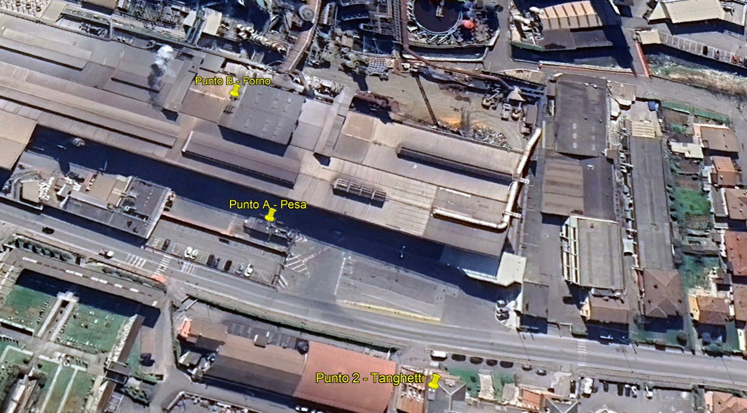
Ultimi interventi eseguiti
Pannellature paratoie
Pannellature paratoie
Schermatura
aereatore Robertson
Miglioramento
chiusura con tetto
Disinquinamento acustico ambientale – Interventi di mitigazione acustica

Slide 11
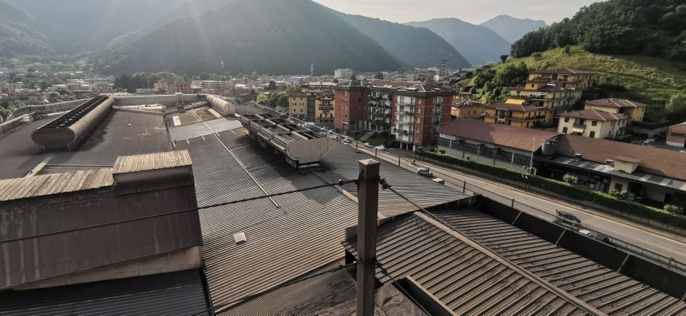
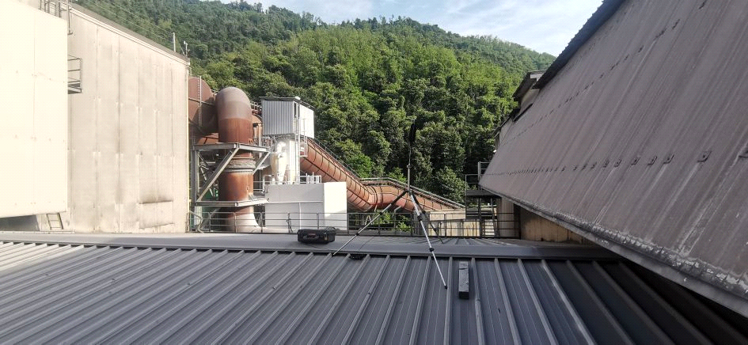
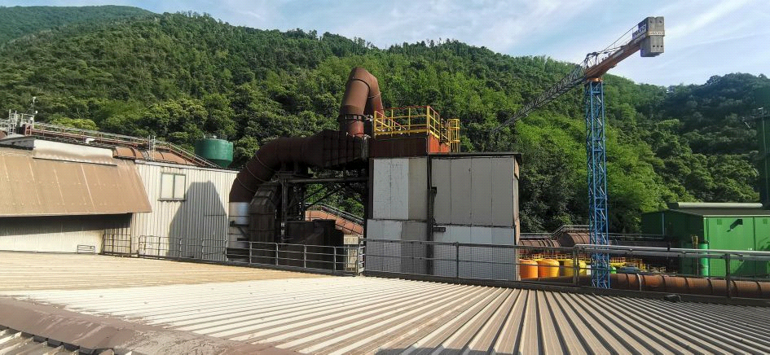
Interventi da realizzarsi nel corso della pausa estiva
Scopo:
Riduzione emissioni dovute a scarico rottami
Riduzione emissioni da impianti a funzionamento semi continuo
Aeratore parco
rottame A
Nucleo abitato 2
Aeratore parco
rottame
B
Impianto Biroc
Impianto Airpin
Disinquinamento acustico ambientale – Interventi di mitigazione acustica

Slide 12
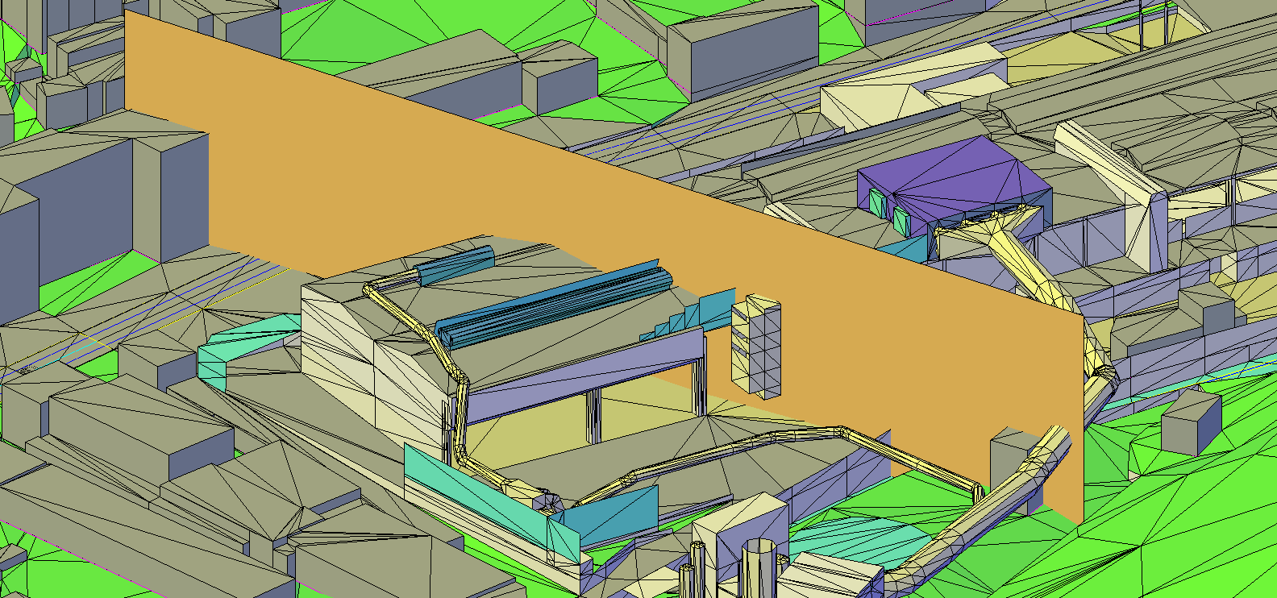
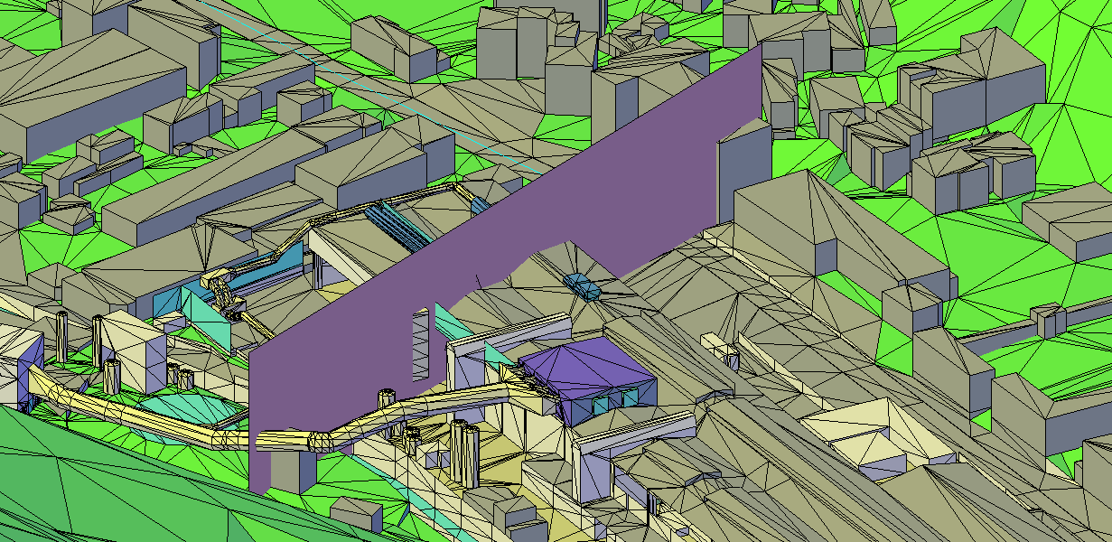
Dimensionamento degli interventi di prossima esecuzione
Creazione modello tridimensionale
Calibrazione delle sorgenti
Dimensionamento degli interventi
Disinquinamento acustico ambientale – Interventi di mitigazione acustica

Slide 13
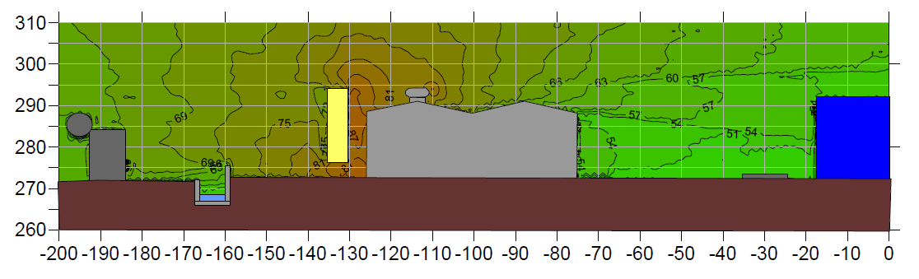
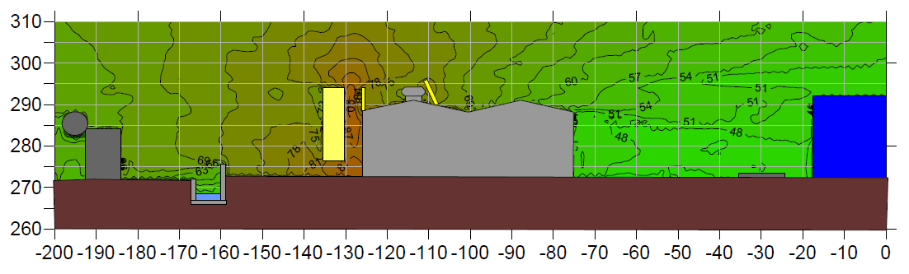
Dimensionamento degli interventi di prossima esecuzione
Disinquinamento acustico ambientale – Interventi di mitigazione acustica

Slide 14
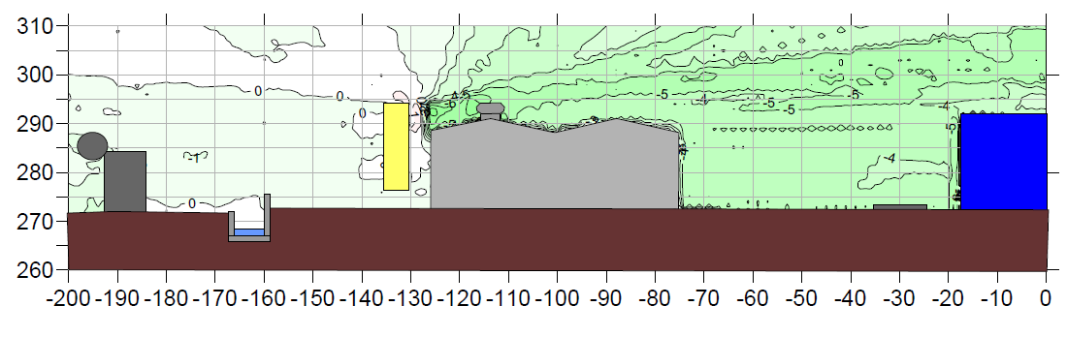
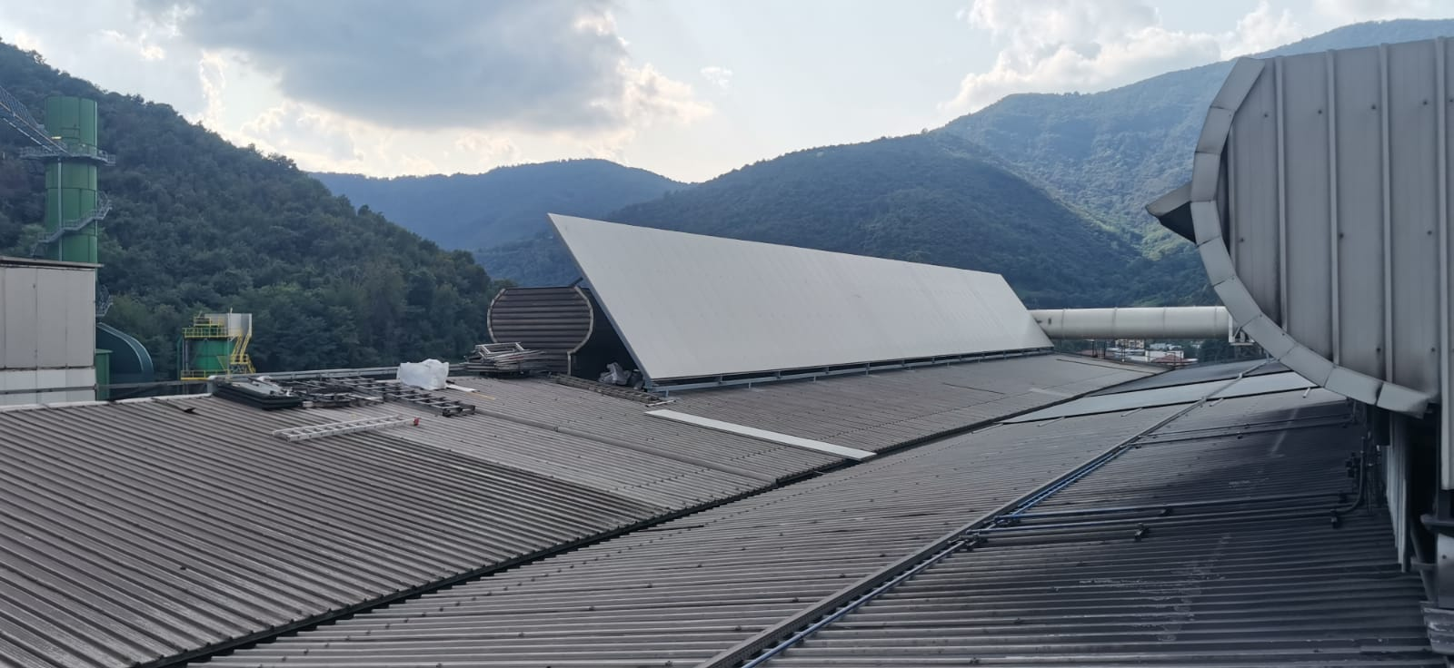
Dimensionamento degli interventi di prossima esecuzione
Riduzione rumore da scarico e movimentazione rottami
Riduzione emissioni sonore Biroc, Airpin e asservimenti
Disinquinamento acustico ambientale – Interventi di mitigazione acustica

Slide 15
Collaudo acustico nuovo segmento di laminazione per produzione vergella
Disinquinamento acustico ambientale – Interventi di mitigazione acustica

Slide 16
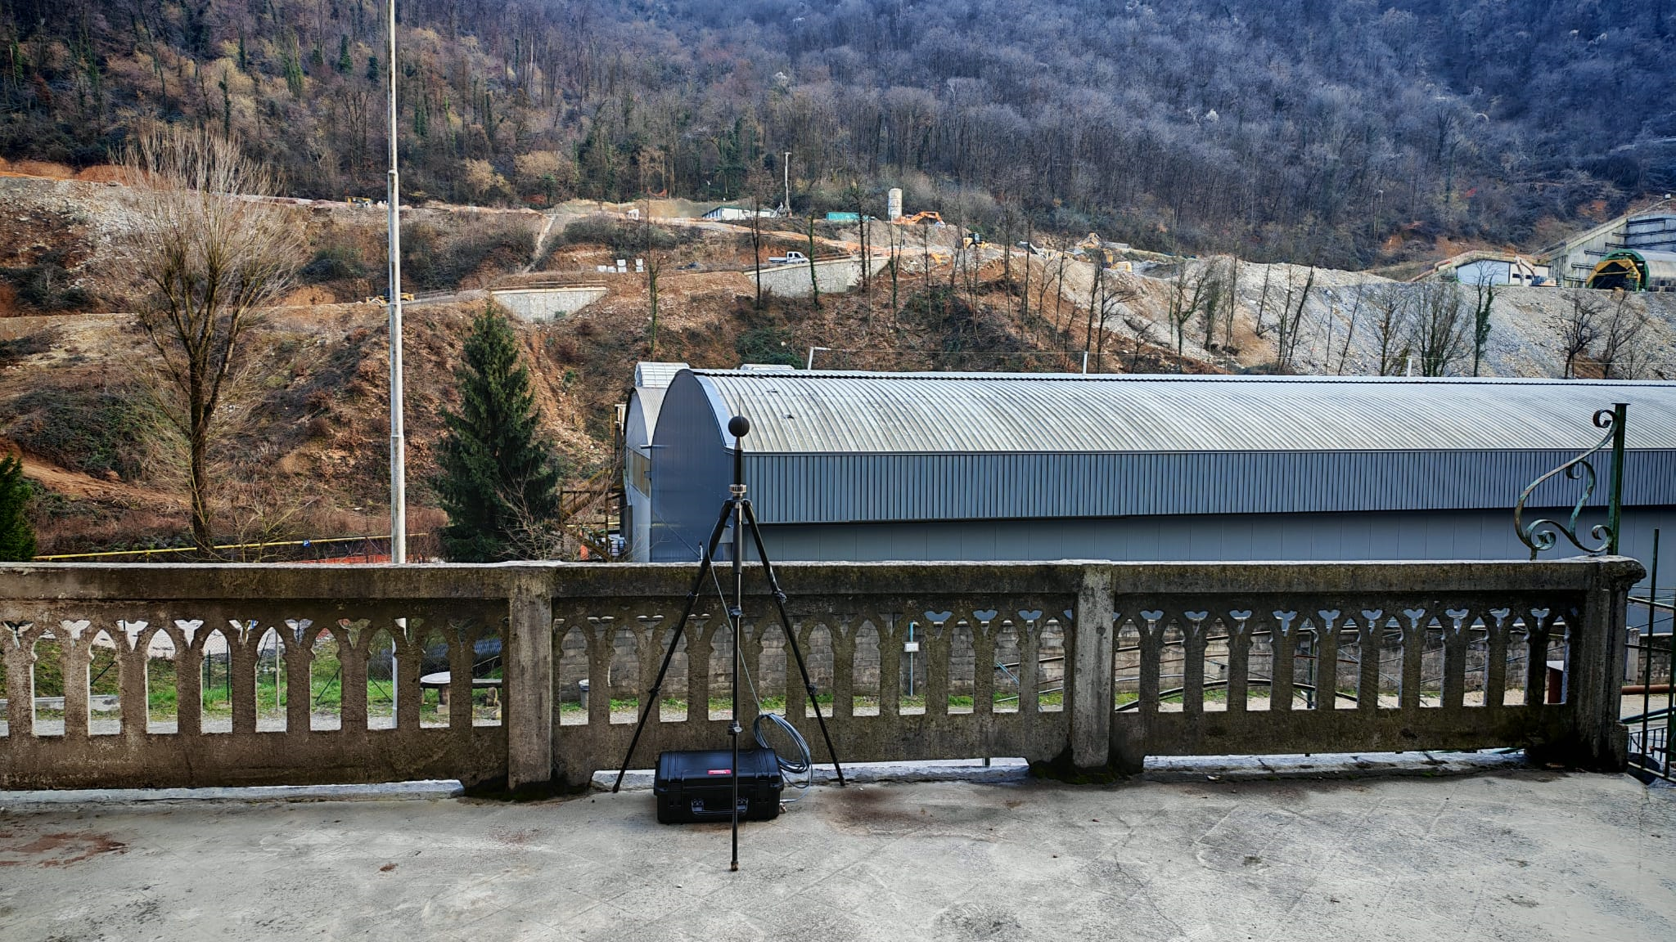
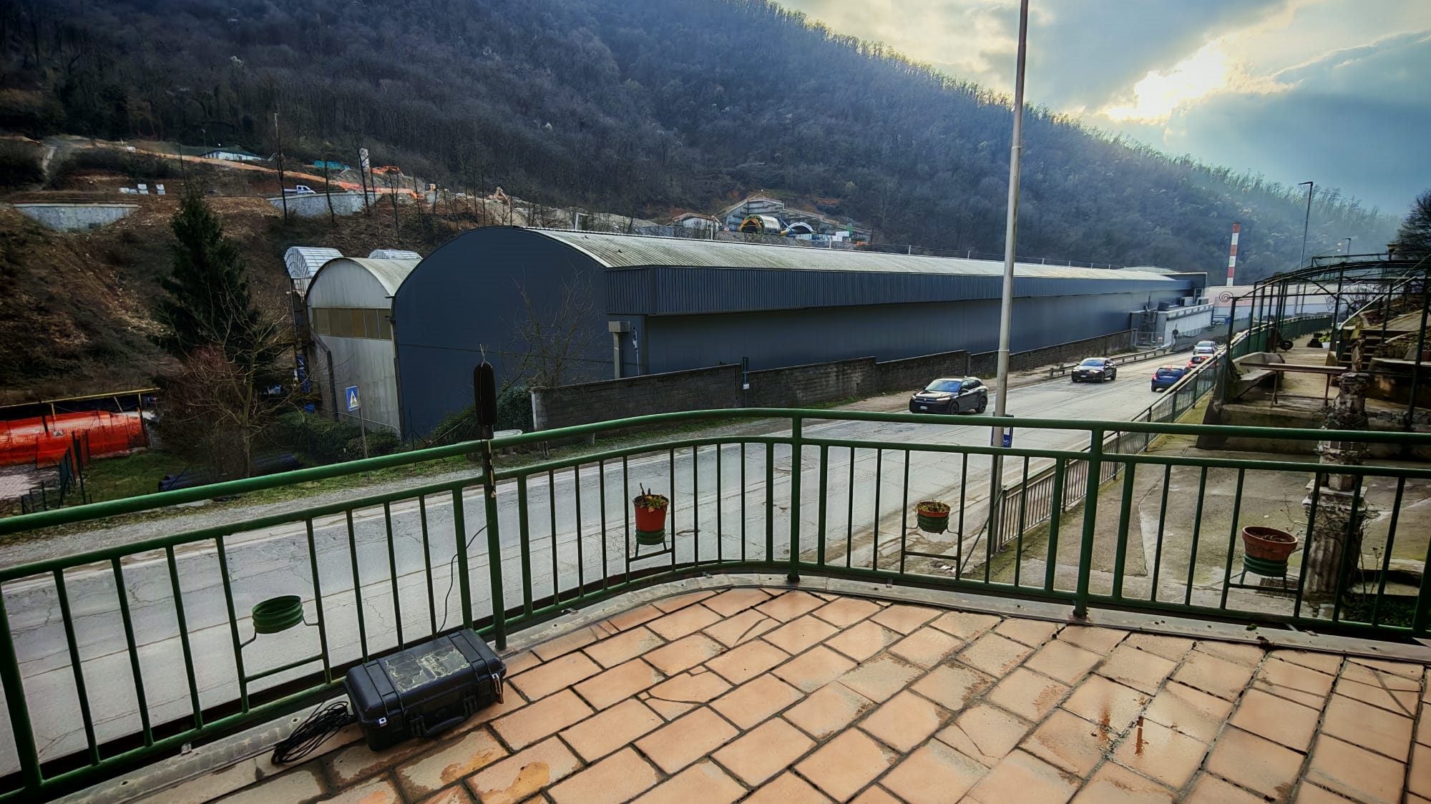
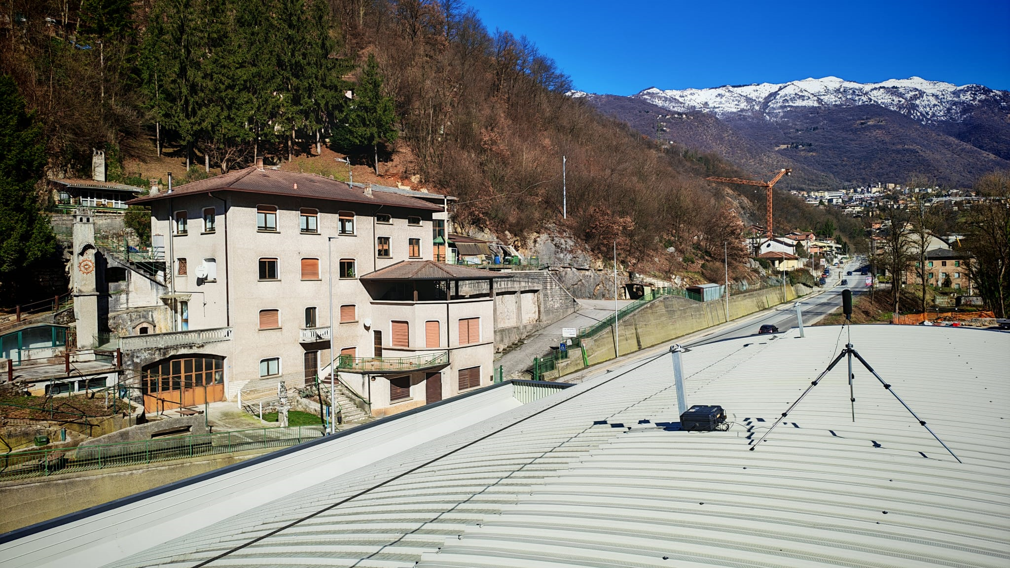
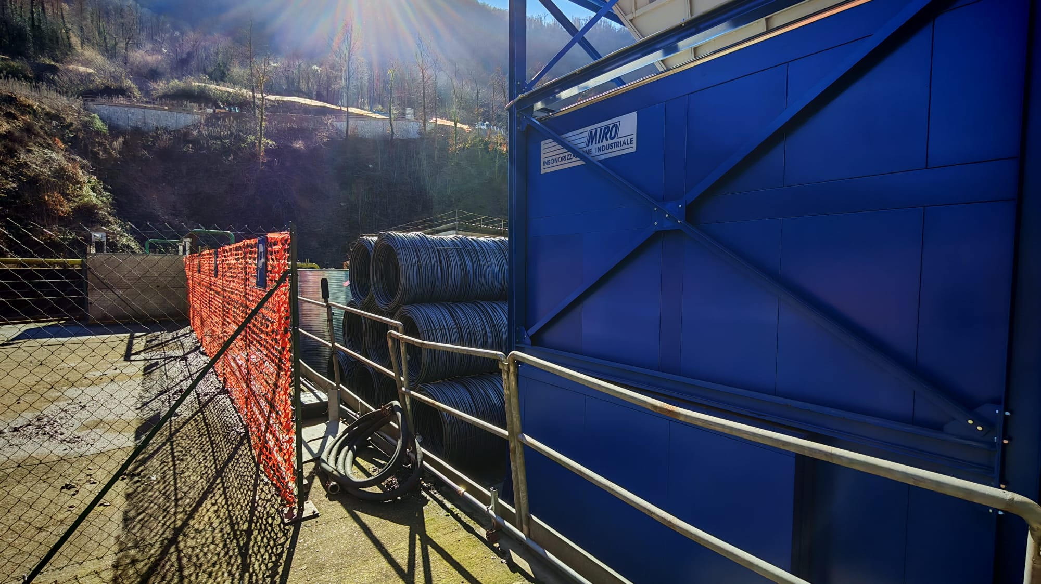
Collaudo acustico nuovo segmento di laminazione per produzione vergella
Ai fini della verifica del rispetto dei limiti si utilizzeranno i dati rilevati presso i punti P1 e P2, per i quali vigono i seguenti limiti:
Immissione diurno [06-22] 70 dB(A)
Immissione notturno [22-6] 60 dB(A)
Emissione diurno [06-22] 65 dB(A)
Emissione notturno [22-6] 55 dB(A)
Differenziale di immissione diurno [06-22] 5 dB(A)
Differenziale di immissione notturno [22-6] 3 dB(A)
Disinquinamento acustico ambientale – Interventi di mitigazione acustica

Slide 17
Collaudo acustico nuovo segmento di laminazione per produzione vergella
Disinquinamento acustico ambientale – Interventi di mitigazione acustica

Slide 18
Collaudo acustico nuovo segmento di laminazione per produzione vergella
Disinquinamento acustico ambientale – Interventi di mitigazione acustica

Slide 19
Collaudo acustico nuovo segmento di laminazione per produzione vergella
Disinquinamento acustico ambientale – Interventi di mitigazione acustica

Slide 20
Collaudo acustico nuovo segmento di laminazione per produzione vergella
Disinquinamento acustico ambientale – Interventi di mitigazione acustica

Slide 21
Collaudo acustico nuovo segmento di laminazione per produzione vergella
La sintesi dei valori rilevati, richiamata dalla documentazione allegata alla presente, ha consentito di verificare il rispetto di tutti i limiti di legge, ovvero:
Limite di immissione diurno della classe V pari a 70 dB(A) – valore rilevato presso ricettore tra 58 e 62 dB(A)
Limite di immissione notturno della classe V pari a 60 dB(A) – valore rilevato presso ricettore tra 50 e 51 dB(A)
Limite di emissione diurno della classe V pari a 65 dB(A) – valore presso ricettore molto difficile da stimare ma sicuramente inferiore a 60 dB(A)
Limite di emissione notturno della classe V pari a 55 dB(A) – valore presso ricettore molto difficile da stimare ma sicuramente inferiore a 51 dB(A)
Limite differenziale di immissione diurno < 5 dB(A) – valore presso il ricettore impossibile da determinare per influenza eccessiva del traffico veicolare sulla via Antonini
Limite differenziale di immissione notturno < 3 dB(A) - valore presso il ricettore molto difficile da determinare per l’influenza del traffico veicolare sulla via Antonini ed in ogni caso inferiore a 1 dB(A), pertanto rispettato
L’imponente attività di insonorizzazione, effettuata sul capannone che ospita l’impianto per la produzione della vergella, ha consentito ai livelli anche superiori a 100 dB(A) generati dal processo di fornire un contributo inferiore a 50 dB(A) presso il nucleo residenziale distante meno di 30 m dai muri perimetrali.
Disinquinamento acustico ambientale – Interventi di mitigazione acustica

